Slide 1
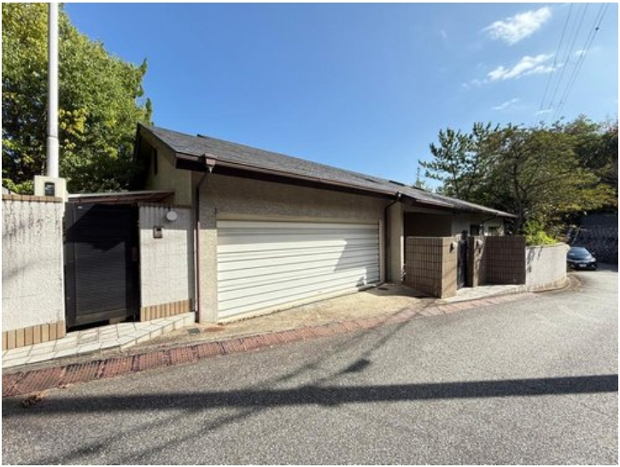
兵庫県宝塚市 敷地面積 168坪の 掘り出し邸宅
株式会社MASH
大阪府吹田市藤白台2丁目3番11号
大阪府知事（2）58189号
06-6450-6188
090-9879-4615

Slide 2
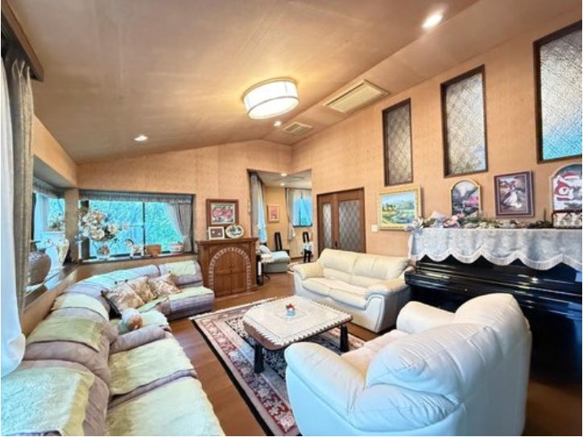
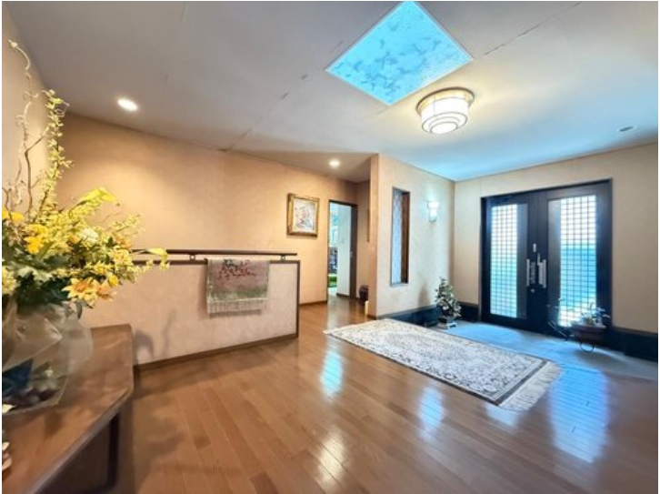
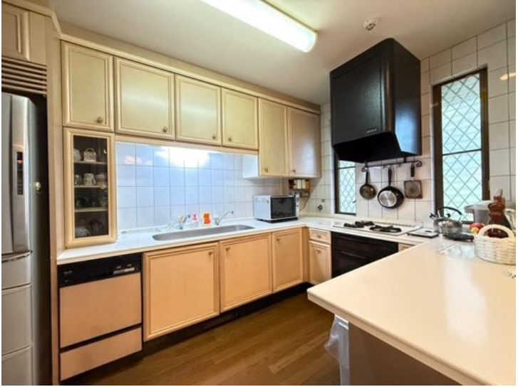
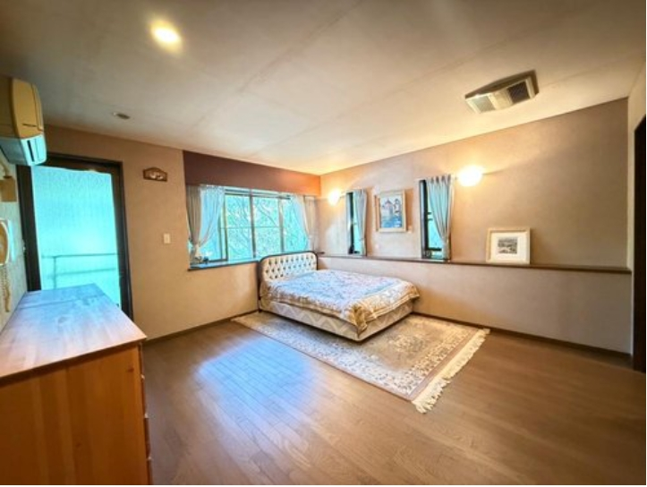
Property Information
所在地：兵庫県宝塚市中山台一丁目22-12
築年月：1992年8月
構造：木造
階層：地上2階建
土地面積：556.44㎡
建物面積：298.27㎡
土地権利：所有権
交通：
・阪急宝塚線「中山観音駅」徒歩18分
・阪急宝塚線『中山観音駅』より阪急バス乗車3分 「中山台1丁目」停 徒歩10分

Slide 3
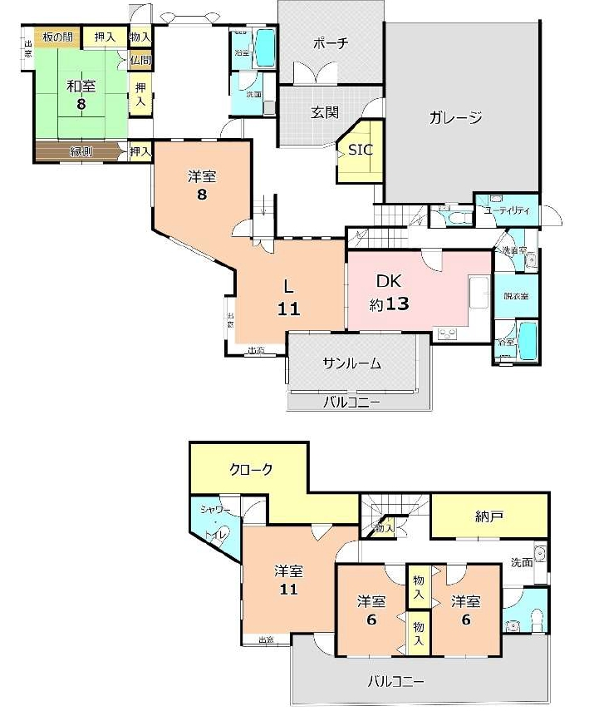
Room Plan
価格：5,800万円
間取り：5LDK+2S（納戸）
バルコニー向き：南
駐車場：シャッターガレージ、2台駐車可能
現況：居住中
引渡し：契約後3か月後
周辺環境：
宝塚市立中山台小学校：1900ｍ
宝塚市立中山五月台中学校：2121ｍ
ダイエー宝塚中山店：1786ｍ
コープ中山台：1310ｍ
ピピアめふ：2307ｍ

